Slide 1
Разработка алгоритма для детекции человеческих силуэтов на снимках лесного массива, полученных с помощью БПЛА
Соболев Михаил

Slide 2
Описание идеи решения
Обучить Cascade RCNN на датасете VizDrone2019Det со схожей задачей распознавания людей
Использовать аугментации в процессе обучения
Увеличить количество изображений с людьми в датасете для соревнования, применяя к ним трансформации
Детерминированным способом (по формуле) переводить ограничивающие круги в bounding boxes, с которыми работает большинство архитектур и наоборот

Slide 3
Используемые модели
cascade_rcnn_r101_fpn_dconv_c3-c5_1x из open-mmlab/mmdetection (https://github.com/open-mmlab/mmdetection/tree/master/configs/cascade_rcnn)

Slide 4
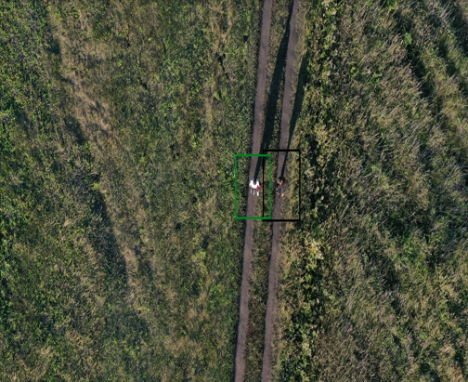
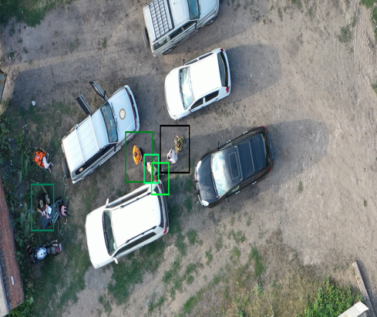
Примеры работы

